Slide 1
KHỞI ĐỘNG

Slide 3
Thứ Năm, ngày 17 tháng 10 năm 2024
Tiếng Việt
Tiết 48 : Nói về việc phấn đấu để trở thành đội viên.

Slide 4
2. Giúp bạn nhỏ tìm đường đưa thư, biết rằng trên đường đi có các bức thư ghi từ ngữ chỉ phẩm chất.
nhanh nhẹn
gan dạ
thông minh
mênh mông
dũng cảm
mưu trí
rậm rạp

Slide 5
3. Nói 1-2 câu có từ ngữ tìm được trên đường đi ở bài tập 2.
Mưu trí, dũng cảm, gan dạ, thông minh, nhanh nhẹn.

Slide 6
3. Nói 1-2 câu có từ ngữ tìm được trên đường đi ở bài tập 2.
Thảo luận cặp đôi đặt câu.

Slide 7
Nói về những việc em cần làm để phấn đấu trở thành đội viên dựa vào gợi ý:
Học tập
Rèn luyện
Phẩm chất

Slide 8
Gợi ý
Thảo luận nhóm
Rèn luyện
Em tham gia các hoạt động rèn luyện ra sao?
Phẩm chất
Em cần rèn luyện những phẩm chất gì?
Học tập
Em cần có tinh thần học tập như thế nào?

Slide 9
VẬN DỤNG

Slide 11
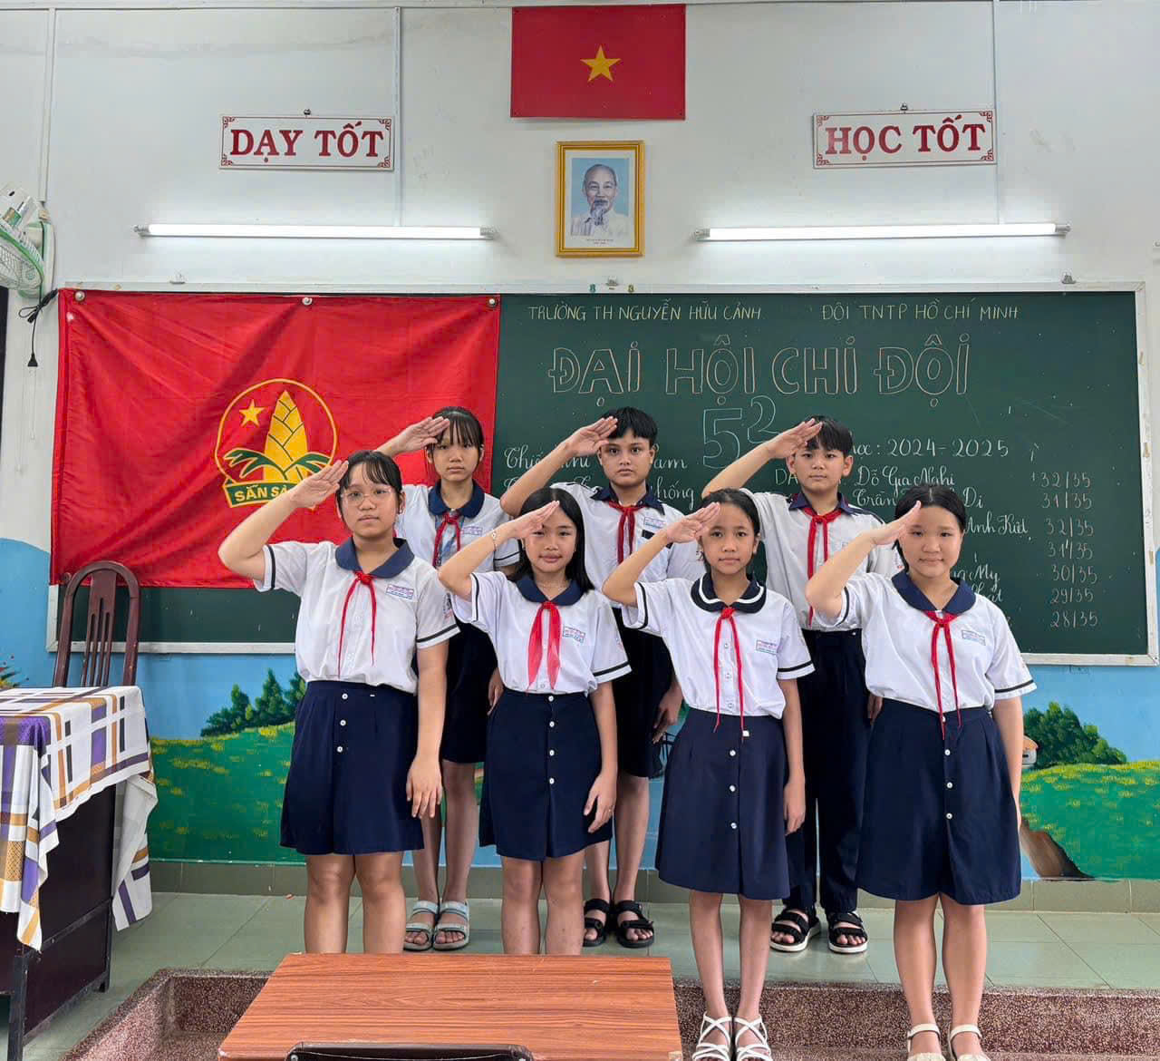
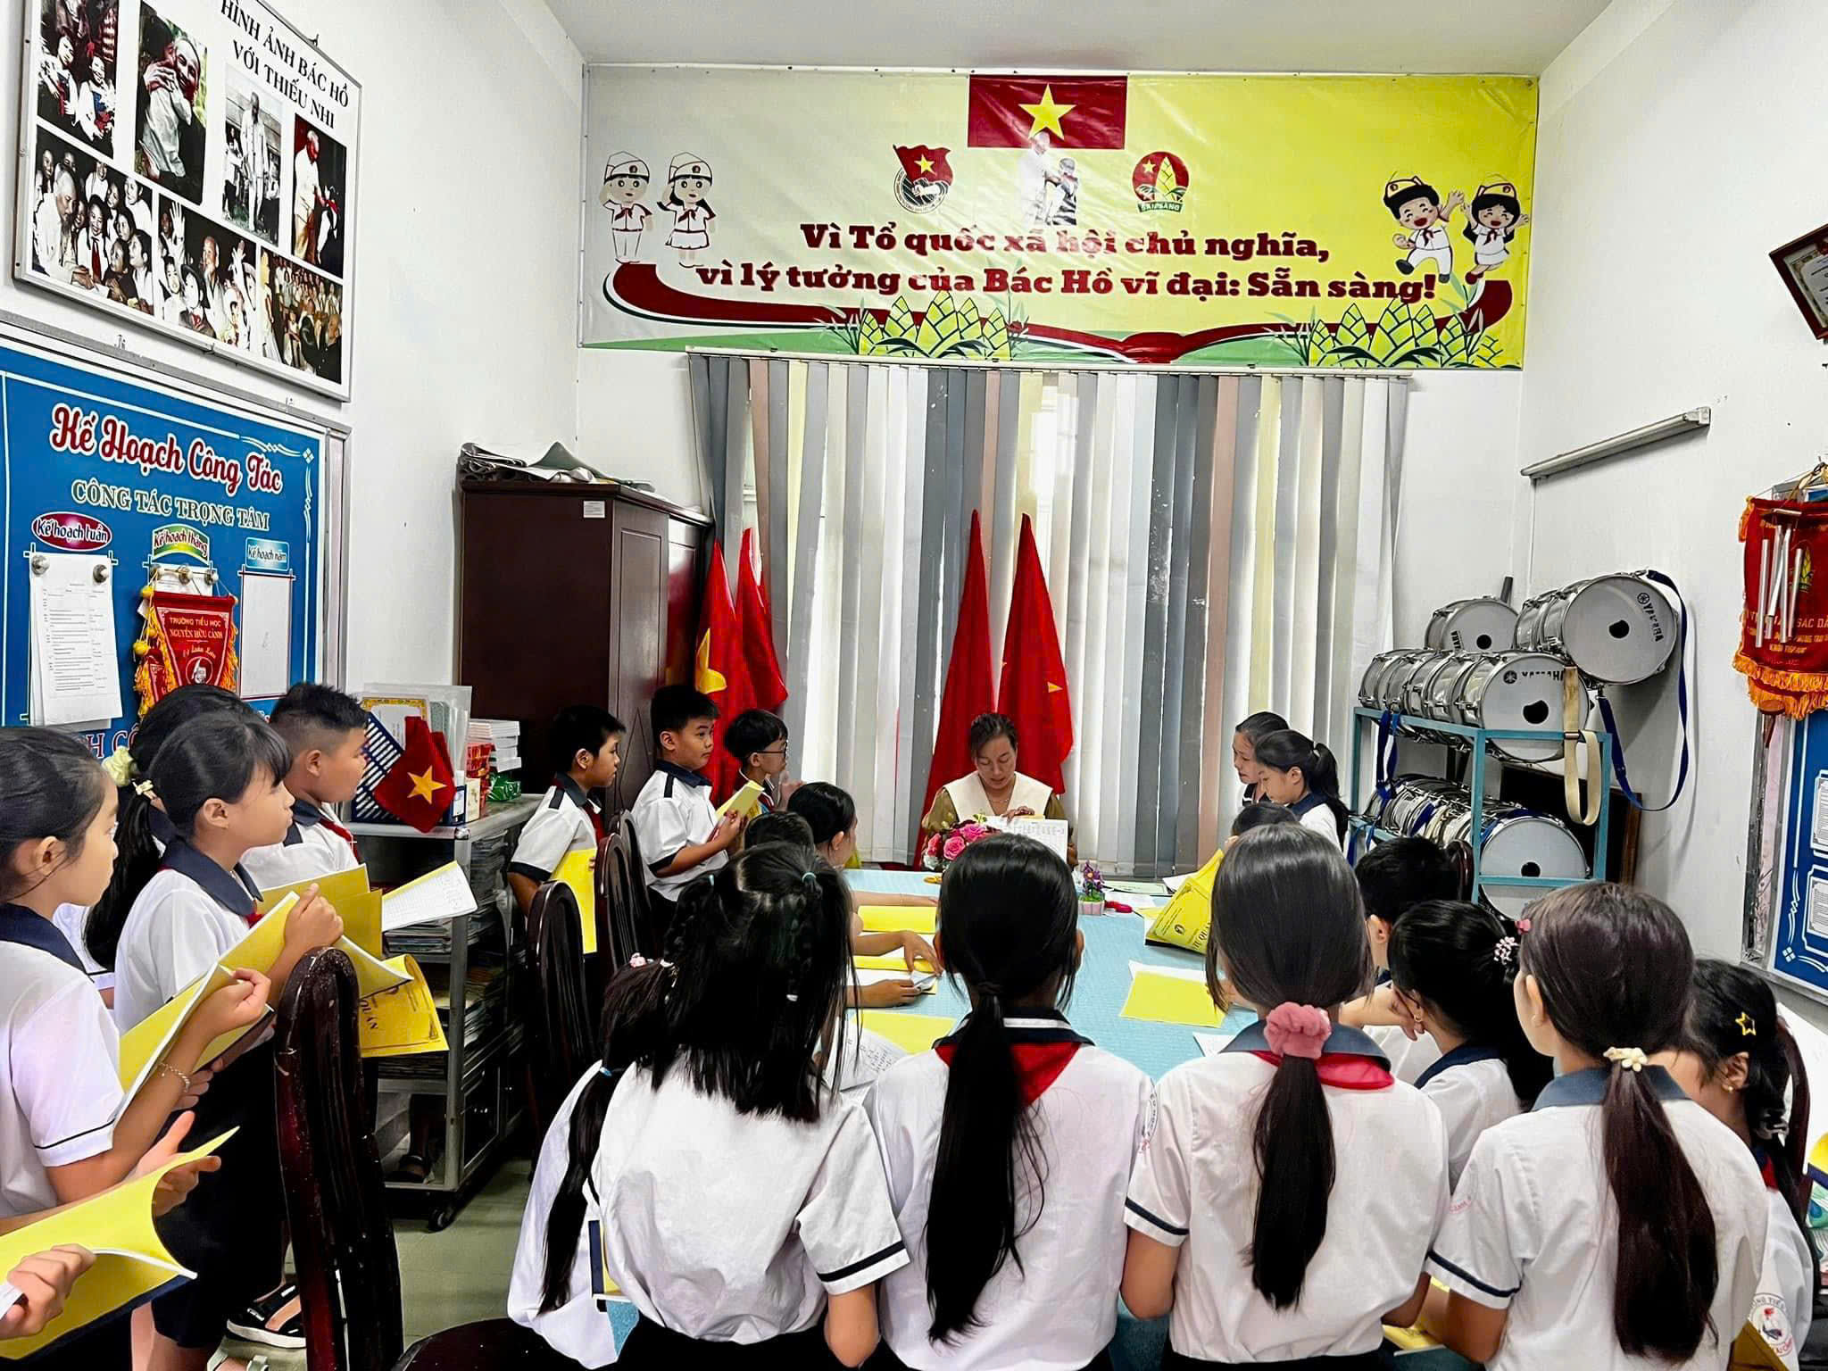
Một số hoạt động của Đội thiếu niên Tiền phong ở trường
Đại hội chi đội
Sinh hoạt định kì hàng tuần của Liên Đội

Slide 12
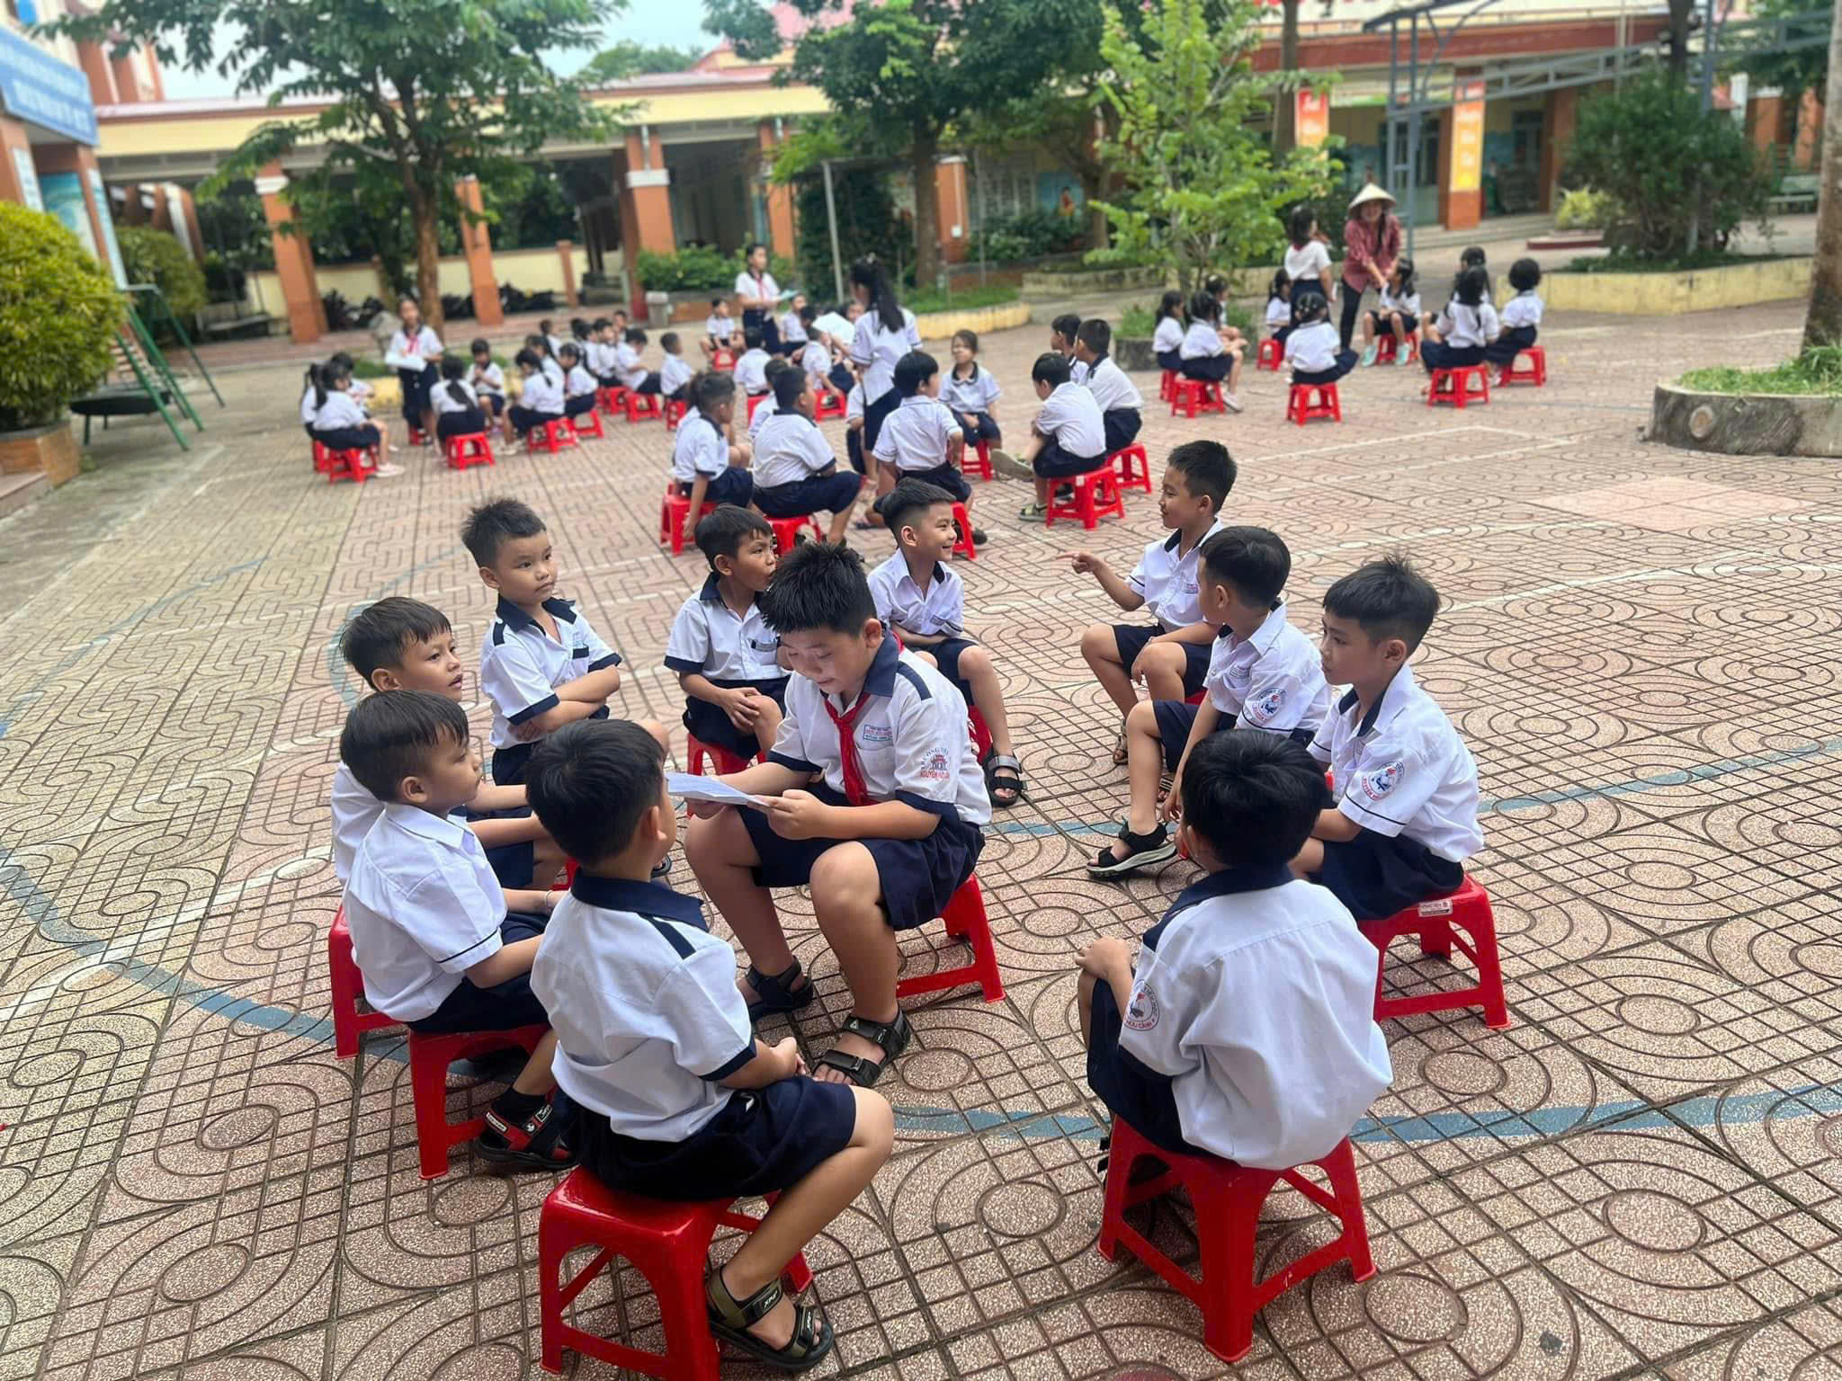
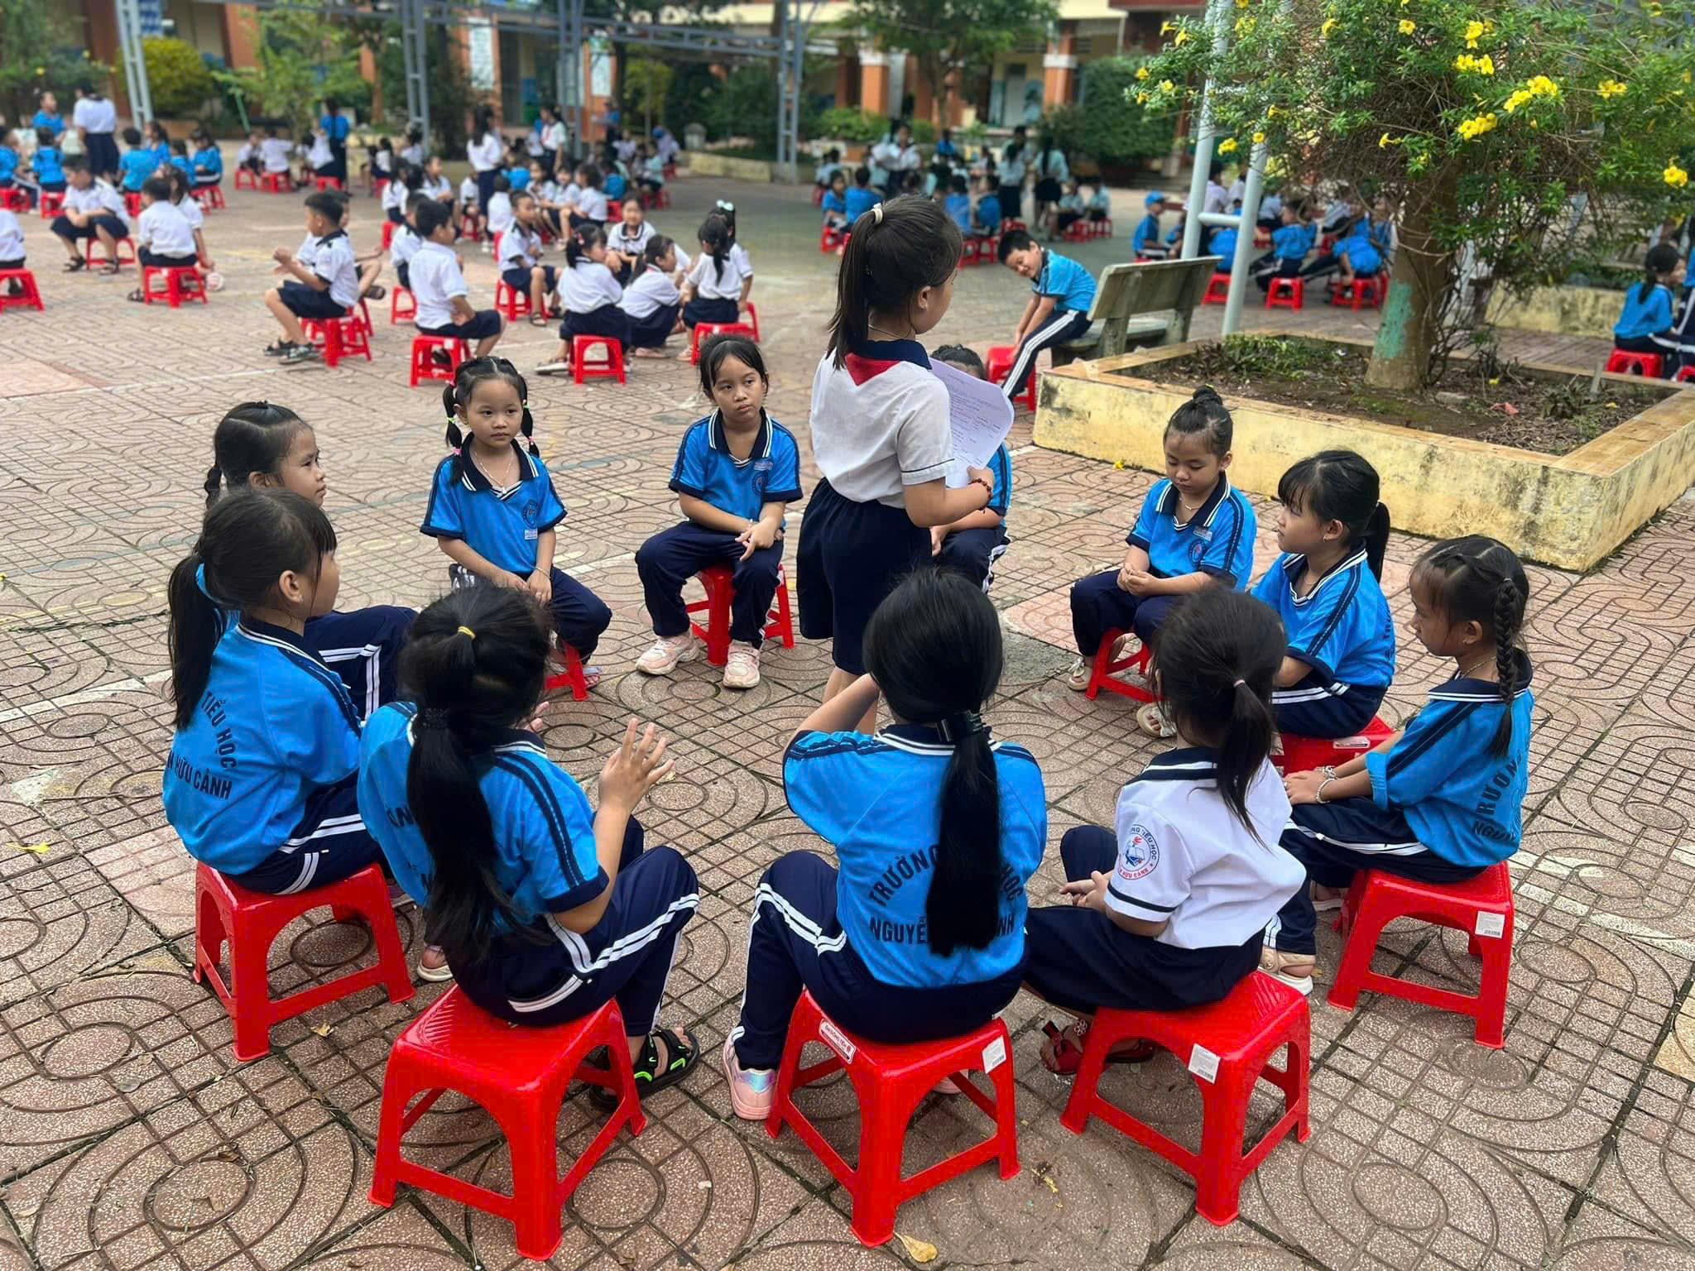
Sinh hoạt Sao nhi đồng

Slide 13
Tạm biệt các em.

